Slide 1

Previsão do estado de carga da bateria

Slide 2



Integrantes do grupo
Giulia de Oliveira
Elder Rodrigues da Costa
Eduardo Lorenzo de Oliveira

Slide 3
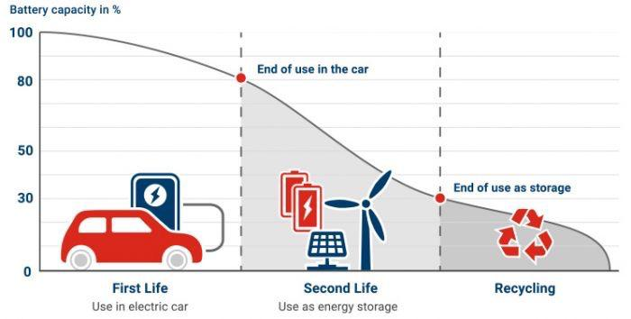
Contextualizando
Prever o estado de carga da bateria
Antecipar falhas que podem surgir com a queda brusca do estado de carga consequentemente, aumentar a vida útil.
E até quando a bateria pode ser usada no veículo
Depois que a bateria não é mais útil no carro, qual seu destino

Slide 4
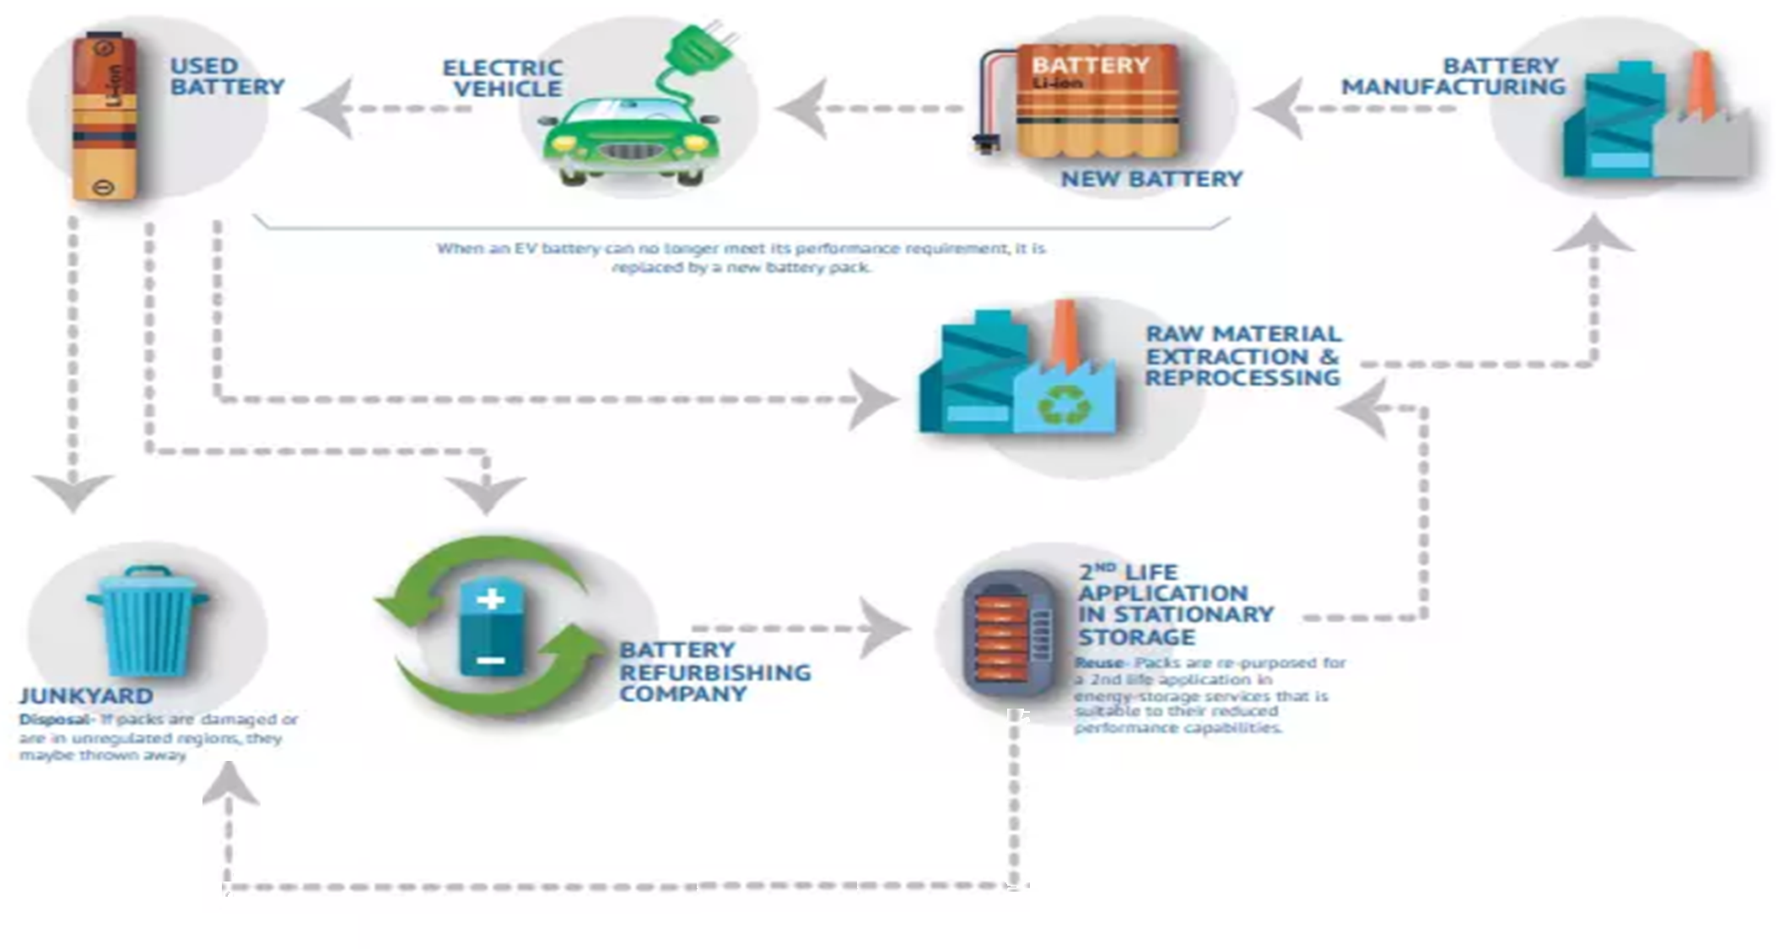
Ciclo de vida da bateria

Slide 5

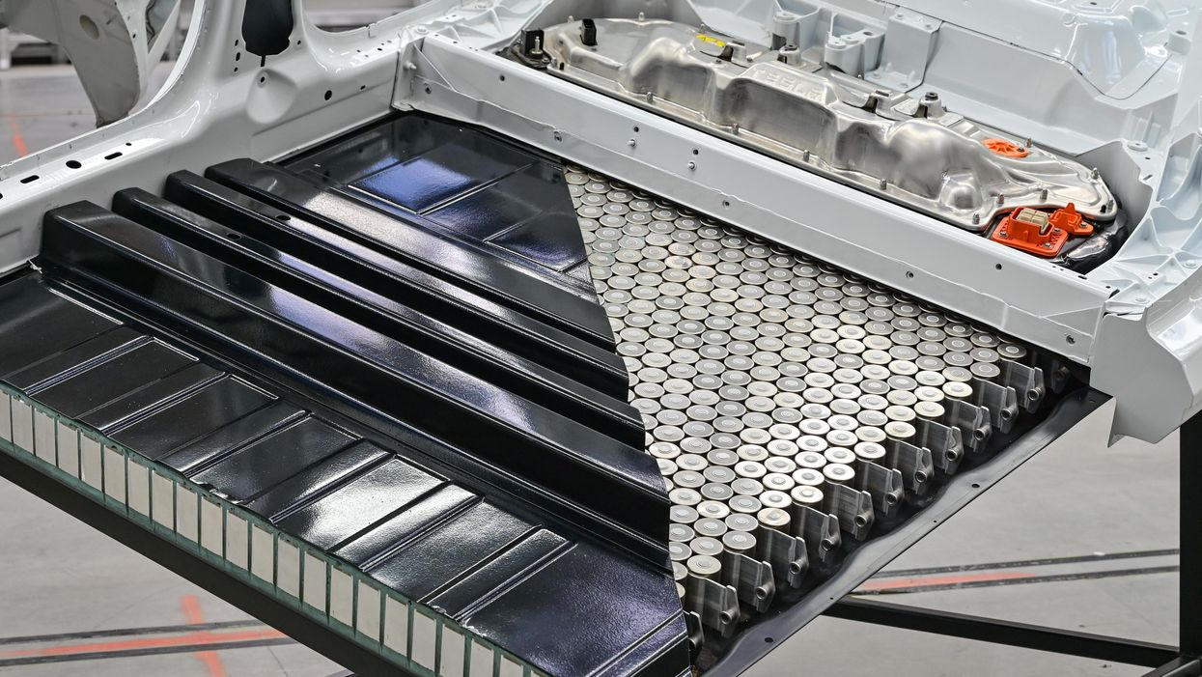
Problema de negócio
Prolongar a vida útil da bateria
Reduzir número de células defeituosas
Redução dos gastos com testes

Slide 6

Base de Dados
Fonte: IEEE DataPort
Os dados foram aquisitados através de rodagem veícular em condições reais de cidade abrangendo diversas condições climáticas

Slide 7
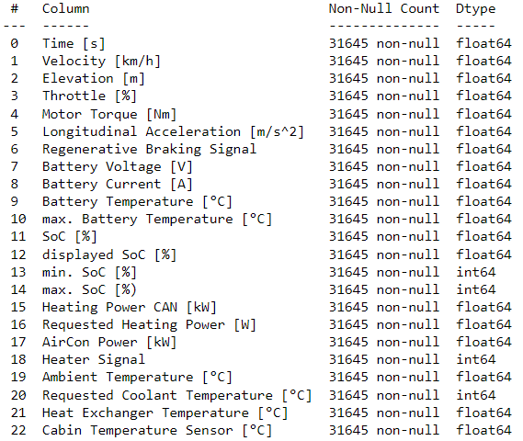
Informações gerais sobre o dataset
Por ser uma aquisição de dados através de sensores instalados no veículo, não tivemos dados faltantes.
OBS: Em Caso de falhas nos sensores, podemos considerar interative imputer do Sklearn, muito utilizada para prever valores nulos como uma espécie de interpolação.
Todos os dados são do tipo float ou inteiros, sendo que todos estão no sistema métrico internacional (SI), além disso escalar os dados não se mostrou efetivo.

Slide 8
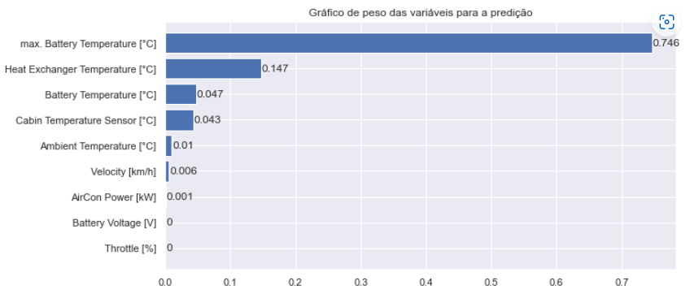
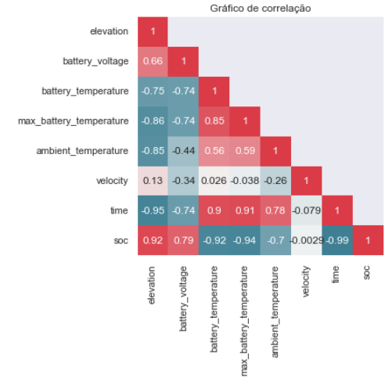
Correlação e feature Importance
Todas as variáveis são numéricas então pudemos fazer uma matriz de correlação juntamente com o feature importance do Random Forest e concluímos as features de maior peso são as de temperatura e velocidade.

Slide 9
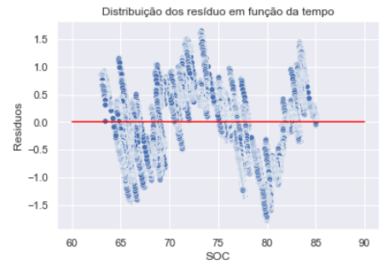
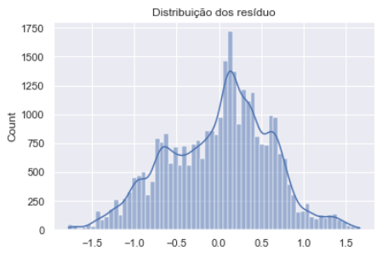
Pré-teste e análise dos resíduos
Fizemos um pré-teste utilizando o método dos mínimos quadrados no stats models onde as features escolhidas se mostraram boas preditoras caindo abaixo dos 5% da população, ou seja, não podemos rejeitar H0 o que significa que todas as variáveis tem um impacto significativo na variável target (SOC). Podemos observar a independência e a homocedasticidade, que os resíduos se distribuem de maneira razoavelmente aleatória e com mesma amplitude em torno do zero.

Slide 10
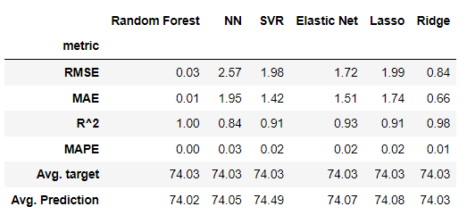
Predição e resultados
Dividimos a base de dados em treino e teste onde 25% dos dados foram escolhidos para teste, utilizamos os preditores abaixo na tabela comparativa dos resultados.

Slide 11
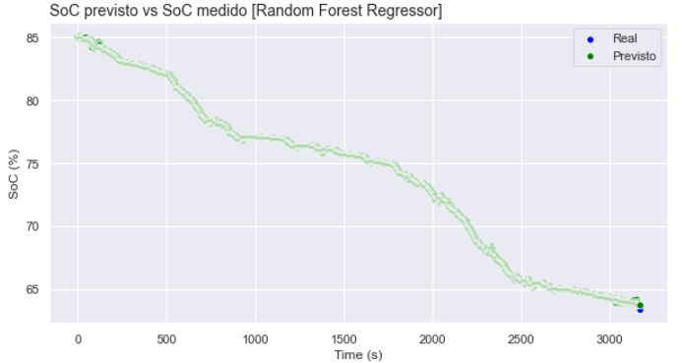
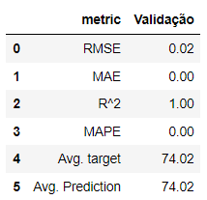
Validação do modelo
Após a predição dos dados fizemos uma validação do modelo utilizando um dataset de uma aquisição de dados em dia diferente do dataset de treino e teste que foi separado para validação onde se mostrou eficaz conforme gráfico e tabela abaixo.

Slide 12
Conclusão
O modelo que apresentou maior robustez na predição foi o Random Forest, tendo em vista que foi o modelo que obteve o melhor métrico MAE e RMSE próximo de zero.
Como o modelo de regressão se mostrou eficaz podemos dizer que a aplicação do método de regressão escolhido para reduzir o impacto de degradação na vida da bateria poderá ser aplicado no BMS (módulo da bateria) a fim de controlar parâmetros que possam influenciar negativamente acelerando fora do normal a queda do SOC, sendo assim predições fora dos parâmetros ideais podem ter intervenções instantâneas através de programações específicas, ajustando assim fatores impactantes em tempo real.

Slide 13
Próximos Passos
Instrumentar um veículo para medir outras features para o cálculo do estado de vida da bateria (SOH), com isso podemos prever qual será o final da vida previsto da bateria. Além disso usaremos outra técnica de predição para avaliarmos sua eficácia que é os filtros de Kalman, as vantagens de utilizar ele, é que ele vai aprendendo com os erros e é blindado contra ruídos no sistema, assim isso evitaria com que falhas nos sensores pudessem gerar disparidades para a predição.

Slide 14
OBRIGADO
Não queira apenas ganhar a vida. Queira fazer a diferença
Danzel Washinton

